Slide 1

8 哈希+
——by 12mango
2019.8.8

Slide 2
https://www.cnblogs.com/12mango/p/7465667.html
请看T1
平常用哈希=vis的升级版
map里面真是什么都能塞（包括vector<>你敢信）
利用k进制的性质，我们可以把多个数合成一个数
也可以把一个数变成更小的一个数!

Slide 3
给定2个序列a，b，其中只有一对ai!=bi，输出i
给的空间远远存不够a数组
一个数是12393243253453945893450235982309498239042
还有一个12324238904583945345893458934589345892343
都%个10
一个2
一个3 说明他们不一样
这样正确率有90%
都%100
正确率有99%!!!
最后考场上骗了90~~~~~

Slide 4
哈希邻接表
把%mod后的值->key一样的数放到一起
搞成邻接表 查的超快

Slide 5
f(x)两数合一数 vis[x]
map<pair<int,int>,int>mp
map<ll,int>mp
f(x,y)相当于vis[x][y]
map<int,int>mp[]->mp[x][y]=1 令人头大的写法

Slide 6
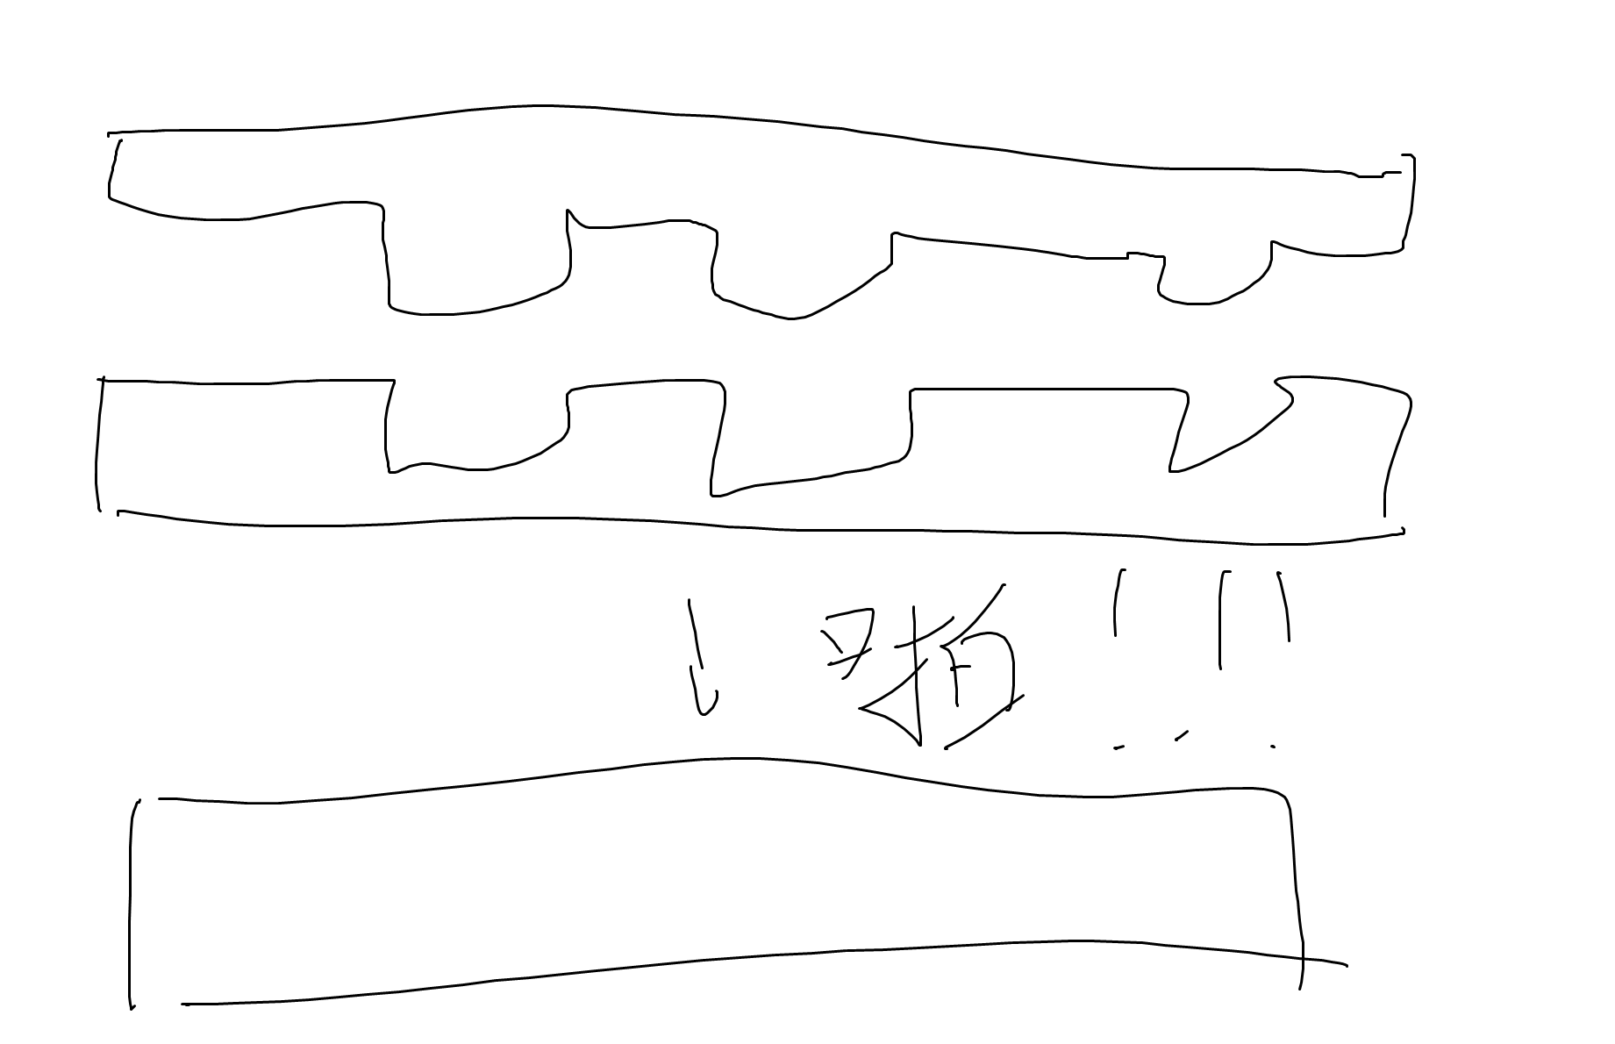
折半搜索
2的38次方等于多少呢 274 877 906 944
2的19次方等于多少呢 524 288
一下变得好小
折半搜索就是依赖map实现这种质的飞跃的神奇方法
codevs 1244
选的是1 不选的是0
最终状态可能是1001101010001011001111
我们把他分成两半 分开搜
先搜前一半
10011010100
再搜后一半
01011001111
搜到了 啪！！！合起来 就是答案
实际上是二进制枚举的优化

Slide 7
字符串哈希
把字符串变成一个数字，这样就不用一位一位比较了（但是乘法运算hin慢，这个方法不能滥用，但是可以用位运算来代替，会快一些）
'0'-'9' 48-57
'A'-'Z' 65-90
'a'-'z' 97-122
全部减'0' 就是48
这样整个的范围是 0-74
所以我们至少需要76进制

